Slide 1
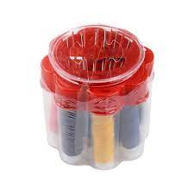
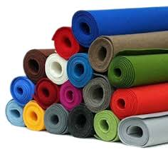
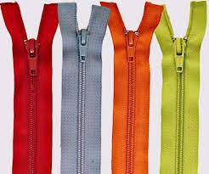
Aviamento e Tecido
11/2024

Slide 2
Categorias
Papelaria > Aviamento e Tecido

Slide 3
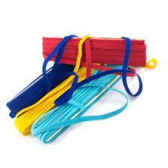
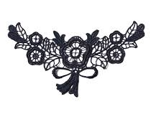
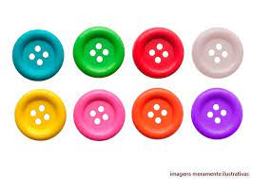
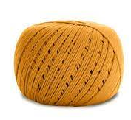
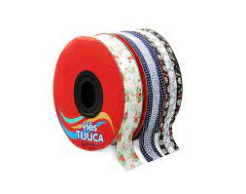
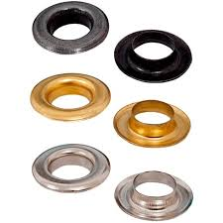
Papelaria > Aviamento e Tecido
O aviamento é um tipo de material que serve tanto pra enfeitar, arrumar ou completar roupas com fechos, barras e outros tipos de acabamento, seja colado ou costurado.
Alguns exemplos de aviamentos são os botões, fios, elásticos, rendas, ilhós, zíper, ganchos, colchetes, viés, elásticos, agulhas, etc.
O tecido têxtil é um material à base de fios de fibra natural ou sintética utilizado na fabricação de roupas, cobertura de mesa, panos para limpeza, uso medicinal como curativo, entre outros.

Slide 4
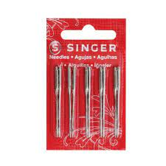

ATENÇÃO PARA A CLASSIFICAÇÃO
Não entram nessa categoria as agulhas para as máquinas de costura, esses itens possuem categoria própria: Eletroportateis > Acessorios e Pecas de Reposicao para Eletroportateis.

